Slide 1
Уважаемые студенты!
Мы продолжаем изучение раздела «Элементы теории вероятностей и математической статистики».
Запишите новую тему: «Наглядное представление данных». Для изучения темы необходимо:
написать конспект;
выполнить задание

Slide 2
Для наглядности изображения различных количественных соотношений часто используются таблицы, диаграммы, а также графики. Давай те рассмотрим каждую из этих форм.
ТАБЛИЦЫ
Когда сведений очень много, их нужно упорядочивать. Таблица – самый простой способ упорядочить данные.
Таблица – набор, составленный из нескольких колонок, имеющих самостоятельные заголовки, отделенные друг от друга продольными линейками. Данные располагаются по строкам и столбцам, так, что каждый показатель входит в состав строки и столбца.
С некоторыми таблицами вы уже имели дело. Это таблицы сложения и умножения чисел, таблицы спряжения глаголов. Таблицами являются: расписание уроков, оглавление учебника. Таблицы облегчают поиск необходимых сведений, не заставляя изучать всю имеющуюся информацию.

Slide 3
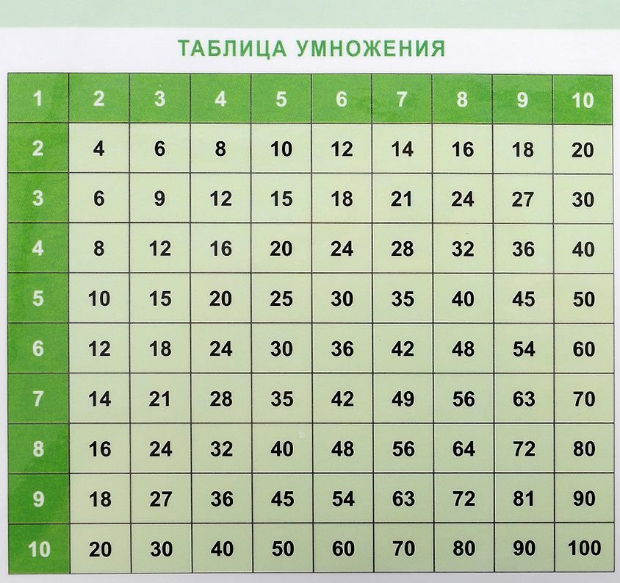
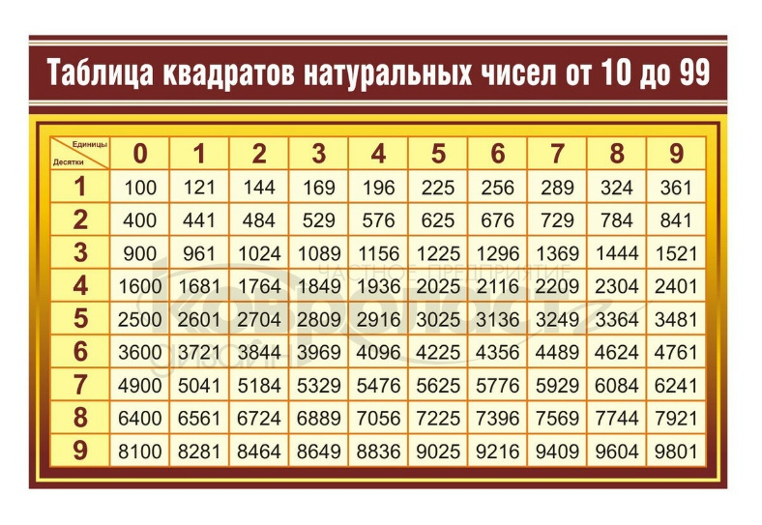
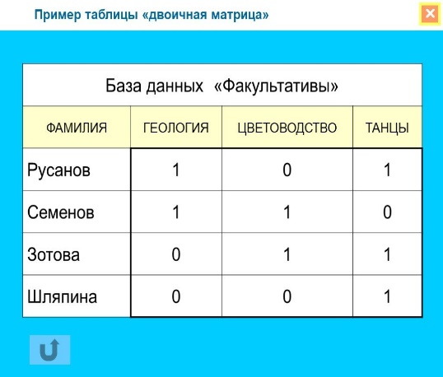
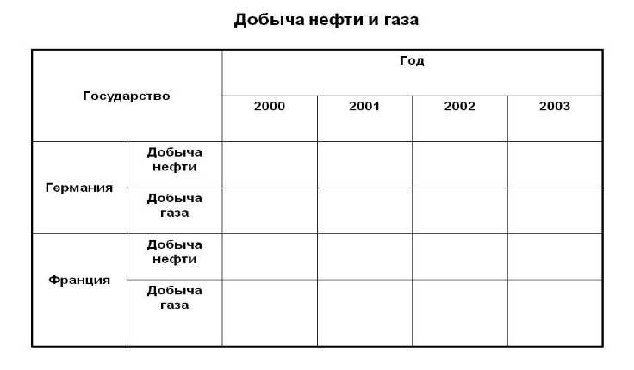
ПРИМЕРЫ
ТАБЛИЦ

Slide 4
ДИАГРАММЫ
Однако таблицы не дают наглядного представления о соотношении величин. Для этого служат различные диаграммы.
Диаграмма - графическое изображение данных при помощи линий или геометрических фигур.
Пословица гласит: «Лучше один раз увидеть». Диаграммы используются для наглядного, запоминающегося изображения и сопоставления данных.
Рассмотрим некоторые виды диаграмм

Slide 5
КРУГОВЫЕ ДИАГРАММЫ Круговые диаграммы удобно использовать в том случае, когда необходимо представить структуру целого, состоящего из непересекающихся частей

Slide 6
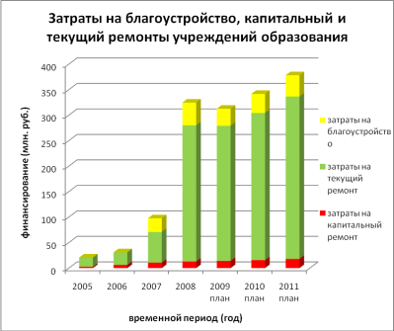
СТОЛБЧАТЫЕ ДИАГРАММЫ
Столбчатые диаграммы используются для представления сравнительных данных.
Столбики могут быть сгруппированы или использованы для того, чтобы показать отклонение от исходного уровня

Slide 7
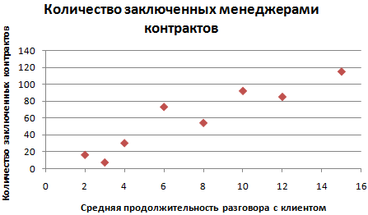
ТОЧЕЧНАЯ ДИАГРАММА
Точечная диаграмма изображает значения двух переменных в виде точек на плоскости

Slide 8
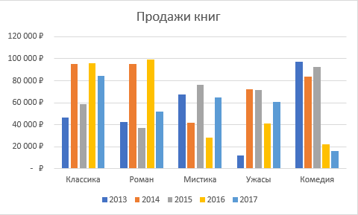
ГИСТОГРАММЫ Гистограммы – разновидность столбчатых диаграмм, показывающая распределение частот исследуемых показателей в различных диапазонах значений.

Slide 9
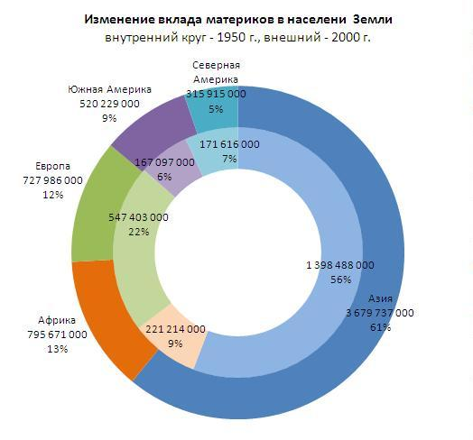
КОЛЬЦЕВЫЕ ДИАГРАММЫ Кольцевые диаграммы – разновидность круговых, но с несколькими рядами данных

Slide 10
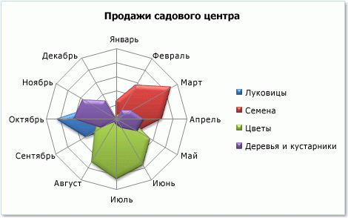
ЛЕПЕСТКОВЫЕ ДИАГРАММЫ Лепестковые диаграммы удобны, когда надо сравнить значения нескольких рядов данных с нормативными показателями

Slide 11
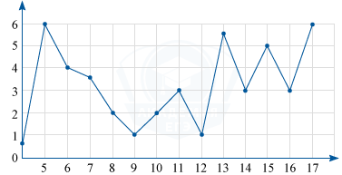
ГРАФИКИ
График – это диаграмма, чертеж и т.п., изображающие с помощью линий количественные показатели развития, состояния объекта.

Slide 12
А теперь, уважаемые студенты, выполните задание: Выставка картин продолжалась три дня (с понедельника по среду), причем в понедельник ее посетили 100 человек, во вторник – 140, а в среду 250 любителей живописи. Представьте эту информацию в виде таблицы.

Slide 13
Домашнее задание: оформите сегодняшний конспект в виде таблицы. Фотографию конспекта урока, выполненное задание и домашнее задание жду на электронную почту

